Slide 1
Lua简单应用

Slide 2
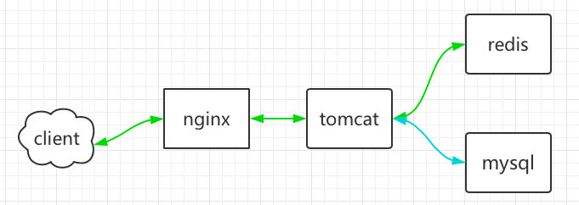

Slide 3
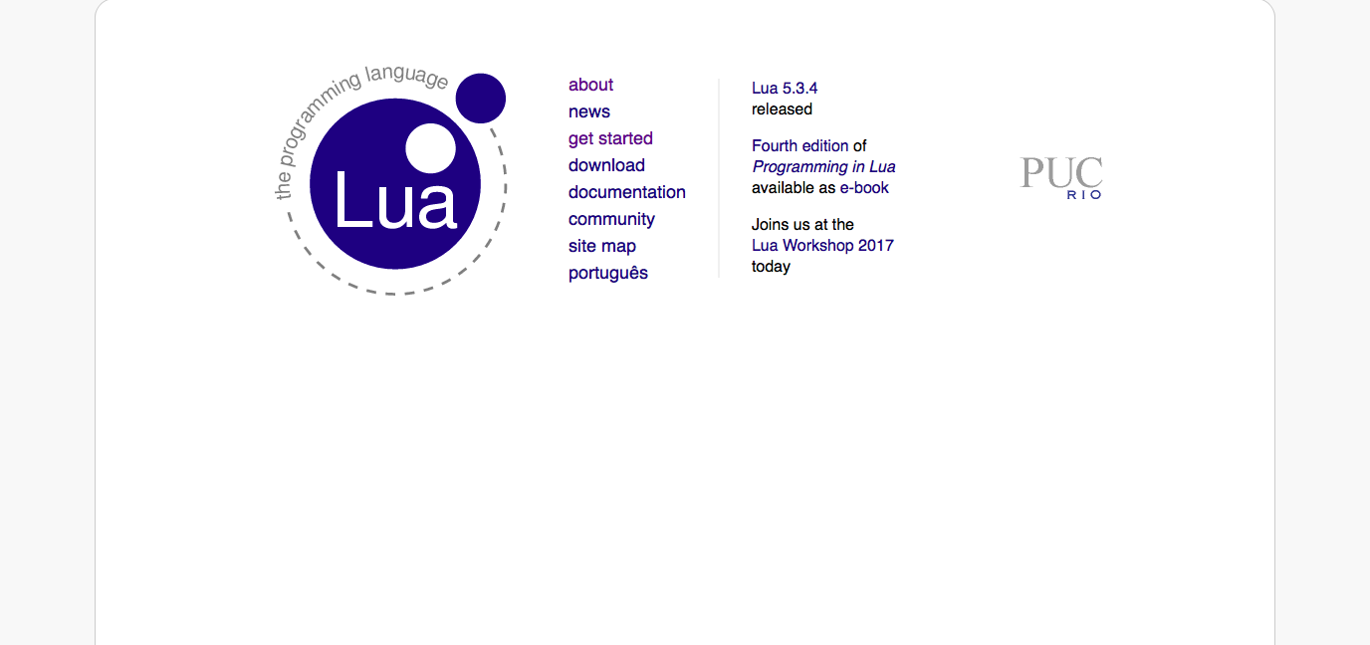
Lua——撸啊

Slide 4
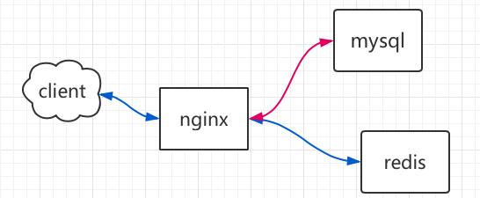

Slide 5
什么是Lua
脚本语言
基于C语言开发

Slide 6
应用场景
游戏开发
独立应用脚本
Web 应用脚本
扩展和数据库插件如：MySQL Proxy 和 MySQL WorkBench
安全系统，如入侵检测系统

Slide 7
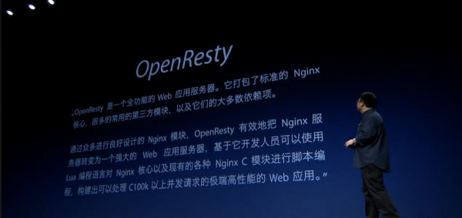
OpenResty

Slide 8
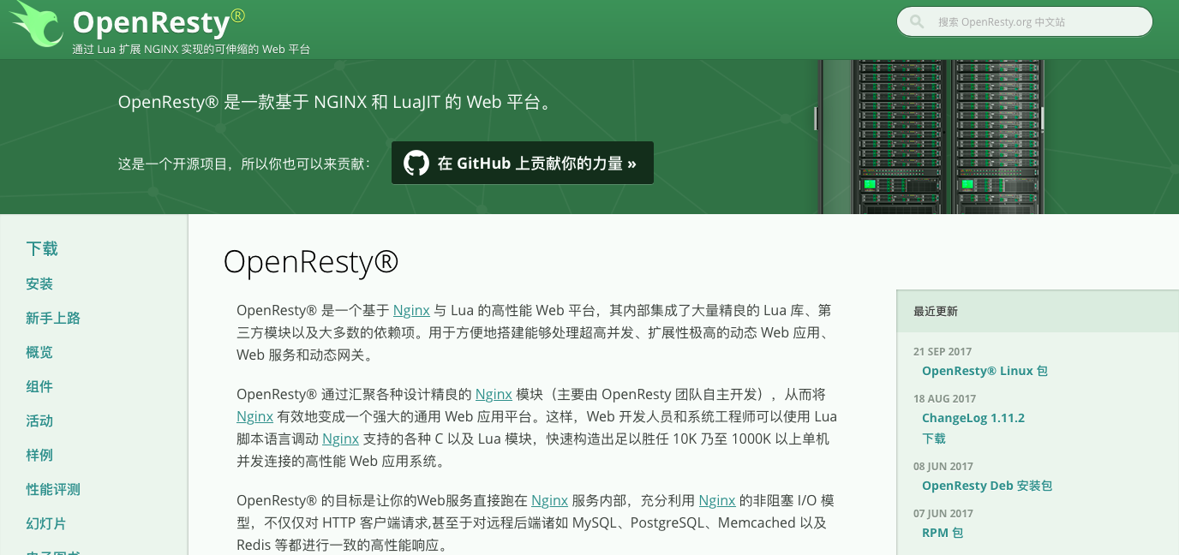
基于nginx和LuaJIT

Slide 9
第一个 Lua 程序
print("Hello World!")

Slide 10
Lua实战
Lua + nginx + redis
Lua + nginx + mysql
Lua + nginx + template
lua WEB Application Firewall
Openrestry API Gateway

Slide 11
Lua与redis

Slide 12
Lua与mysql

Slide 13
Lua与html template

Slide 14
源码
https://github.com/backkoms/lua-practice

Slide 15

预告
基于SpringCloud微服务架构实战

